Slide 1
Модель кредитного риск-менеджмента
Александр Семенюк

Slide 2
Решаемая проблема
Оценка риска неуплаты клиента Банка по кредиту (дефолт)

Slide 3
Задача
Построить модель для оценки кредитного риска, которая предсказывает выход клиента в дефолт по кредиту
Значение метрики на тестовом датасете — не менее 0,75 по ROC-AUC

Slide 4
Описание данных
Данные содержат информацию о заёмщиках и кредитных продуктах, одна запись - один конкретный кредитный продукт заёмщика.
Данные зашифрованы(категориальные).
Нет пропусков.
Данных много, 3 млн клиентов.

Slide 5
Формирование датасета
OHE всех признаков кроме ID и RN
Группировка по ID
Агрегация (count) по RN(порядковый номер)
Агрегация (sum) по остальным признакам
Уменьшил размерность данных к int16
Мёрдж с целевой переменной, заполнение получившихся пропусков после агрегации.
на выходе 3 млн клиентов

Slide 6
Особенности данных
Слабая корреляция с целевой переменной менее 0.1
Дисбаланс классов:
класс 0 - 96.45%
класс 1 - 3.55%

Slide 7
Этап моделирования
Применил Downsampling(отношение классов 1 к 1, размер датасета 170308 строк и 420 признаков)
Построил 12 моделей с дефолтными параметрами

Slide 8
Метрики моделей
Модель | ROC_AUC(mean) | ROC_AUC(std)
CatBoostClassifier | 0.7606 | 0.0011
LGBMClassifier | 0.7568 | 0.0011
XGBClassifier | 0.7514 | 0.0020
SVC | 0.7510 | 0.0005
GradientBoostingClassifier | 0.7460 | 0.0011
LogisticRegression | 0.7342 | 0.0011
AdaBoostClassifier | 0.7334 | 0.0013
RandomForestRegressor | 0.7327 | 0.0011
MLPClassifier | 0.6776 | 0.0039
GaussianNB | 0.6741 | 0.0016
KNeighborsClassifier | 0.6492 | 0.0022
DecisionTreeClassifier | 0.5901 | 0.0029

Slide 9
Итоги тюнинга (GridSearch)
на всем датасете(3 млн строк)
Модель | ROC_AUC(mean) | ROC_AUC(std)
LGBMClassifier | 0.7652 | 0.0017
XGBClassifier | 0.7604 | 0.0015
CatBoostClassifier | 0.7601 | 0.0017

Slide 10
LGBMClassifier
(learning_rate = 0.01, max_depth = 21, n_estimators = 2000, num_leaves = 122, reg_lambda = 1)
на всей выборке
ROC_AUC(mean) 0.7652
на тестовой выборке
ROC_AUC(mean) 0.7634

Slide 11
Новые фичи
pre_loans30 - количество просрочек более 30 дней
total_pre_loans - общее количество просрочек
quant_over_loans - количество кредитов, по которым допущены просрочки
Фичи добавили 0,0002 к ROC_AUC

Slide 12
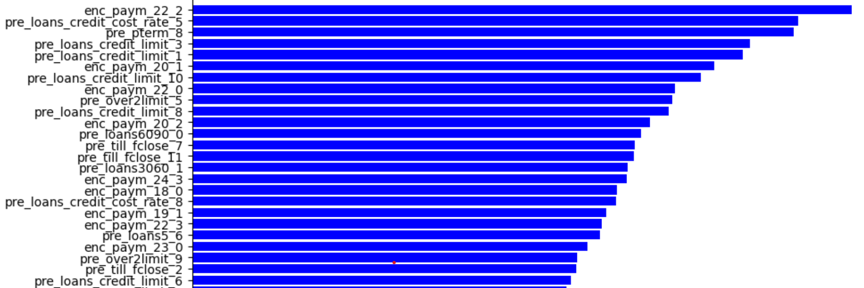
ТОП 25 Фичей по важности

Slide 13
СТЭКИНГ
Не помог увеличить метрику и значительно увеличивал время обучения.
Наилучшая метрика 0.7624 на тесте.

Slide 14
Итоговый датасет
423 фичи
Фукнцкия с пайплайном для загрузки, создания 3х фич и агрегации данных
Функция для обработки пропусков и мёрджа с целевой переменной
Пайплан(StScaler + LGBMClassifier)
Размер 390 mb

Slide 15
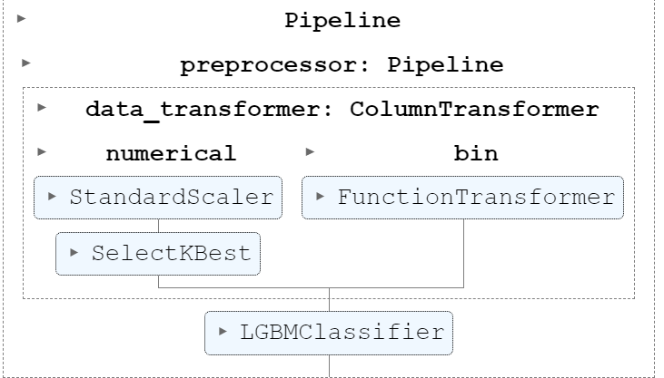
Пайплайн

Slide 16
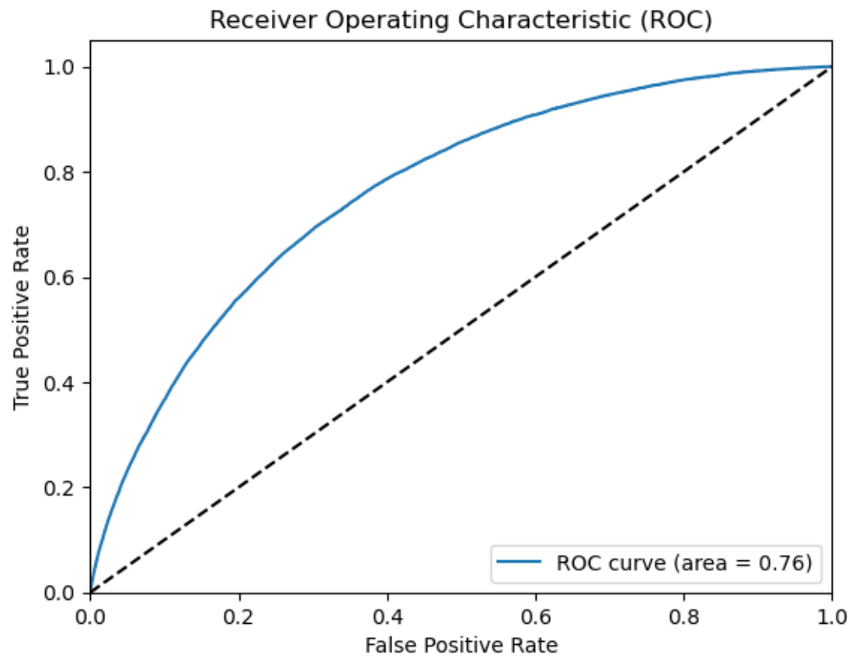
График кривой ROC-AUC

Slide 17
ИТОГ
Построена модель, которая оценивает риск неуплаты клиента Банка по кредиту
Метрика ROC_AUC на тестовой выборке 0.7634
Метрика ROC_AUC на всей выборке 0.7652
Модель не переобучилась, по итогам кросс-валидации на всей выборке ROC_AUC(std) 0.0017

Slide 18
Возможные доработки
Добавить веса для кредитов, для новых больше, для старых меньше.
Объединение признаков с одинаковым распределением
Уточнить у бизнеса, что важнее, максимальное увеличение портфеля, либо максимальное качество портфеля(Поднять Precision по классу 1)
Построение модели, работающей с временными рядами

